Slide 1
状态压缩
——By nodgd

Slide 2
1.位运算
名称 | C++符号 | 例如
按位取反 | ~ | ~x
按位与 | & | a & b
按位或 | | | S | 1
按位异或 | ^ | t ^ 1
左移 | << | 1 << 20
右移 | >> | n >> 1

Slide 3
1.位运算
右移运算与负数：
short a=-65536; // 1000 0000 0000 0000
a=a>>4; // 1111 1000 0000 0000
原本符号位的1右移4位，左边的空缺位用1填补。
负数的左移运算、正数的移位运算、无符号类型的移位运算，都是用0填补，唯独负数右移是个坑。
浮点数没有位运算。

Slide 4
2.运算符的优先级
在C++中，位运算的优先级比较坑爹。
~： 比乘(*)、除(/)、取模(%)的优先级高。
<<、>>： 比比较运算(<,>,<=,>=,==,!=)优先级高， 比加(+)、减(-)优先级低。
&,^,|: 这三个是优先级由高到低， 比比较运算(<,>,<=,>=,==,!=)优先级低， 比逻辑运算(&&,||)优先级高。
比如if(5 >> 1 & 1 == 0)，程序会先计算5 >> 1和1 == 0，得到2和false，然后把false强制转换为0，在计算2 & 0，得到0，也就是false。
改成if((5 >> 1 & 1) == 0)，就会按5 >> 1 = 2，2 & 1 = 0，0 == 0 = true来计算。

Slide 5
2.运算符的优先级
坑爹的优先级，如何记住？
可以把C++中的运算符分成优先级依次降低的几大类： 单目运算符 双目运算符 三目运算符 赋值运算符
小括号()用来调整优先级 例如a=(b+c)*(d&e)
逗号,用来代替分号压缩代码长度，减少大括号{}的使用 例如if(a){b++;c=2;}变成if(a)b++,c=2;

Slide 6
2.运算符的优先级
单目运算符分前置和后置两种，后置优先级比前置高。
后置单目运算符： a++ a-- a.x a->x a[x]
前置单目运算符： ++a --a -a ~a !a &a *a (int)a (sizeof)a
有多个同等级的单目运算符时从内向外计算。
例如 int a[]={0,1,2,3,4}; int* b=a+2; int c=~++b--[1];
结束时，a数组变成{0,1,2,4,4}，b指向a[1]，c=1。

Slide 7
2.运算符的优先级
双目运算符比较多，优先级从高到底可以如下划分：
乘除模：a*b a/b a%b
加减：a+b a-b
左右移：a<<b a>>b
第一类比较：a<b a>b a<=b a>=b
第二类比较：a==b a!=b
按位运算：a&b a^b a|b（这三个也由高到低）
逻辑运算：a&&b a||b（这两个也由高到低）

Slide 8
2.运算符的优先级
三目运算符只有一个： a?b:c (若a真则执行b否则执行c)
赋值运算符优先级相同，串联时从右到左依次执行 a=b a+=b a-=b a*=b a/=b a%=b a&=b a|=b a^=b a<<=b a>>=b

Slide 9
2.运算符的优先级
以上是运算符，还有一些非运算的符号，不存在优先级。
代码注释，//和/* */
宏#define、宏里面的特殊符号\、#、##、#@
字符串””
new、delete、delete[]
模板template< >
……

Slide 10
3.位运算的一些常见操作
取出x二进制的第i位 x>>i&1
把x二进制的第i位取反 x^=1<<i;
把x二进制的第i位设为1 x|=1<<i;
把x二进制的第i位设为0 x&=~(1<<i); 或 x^=(x>>i&1)<<i;
取出x二进制的最低位（得到1<<i，而不是i） x&-x
交换两个数的值（仅供娱乐） a=a^b,b=a^b,a=a^b;

Slide 11
3.位运算的一些常见操作
构造常数 32位无符号整数上限：~0u，-1u，0xffffffff 32位有符号整数上限：~0u>>1，-1u>>1，0x7fffffff 32位有符号整数下限：1<<31，0x80000000 64位无符号整数上限：~0ull，-1ull，0xf……f 64位有符号整数：同理。
欢迎补充

Slide 12
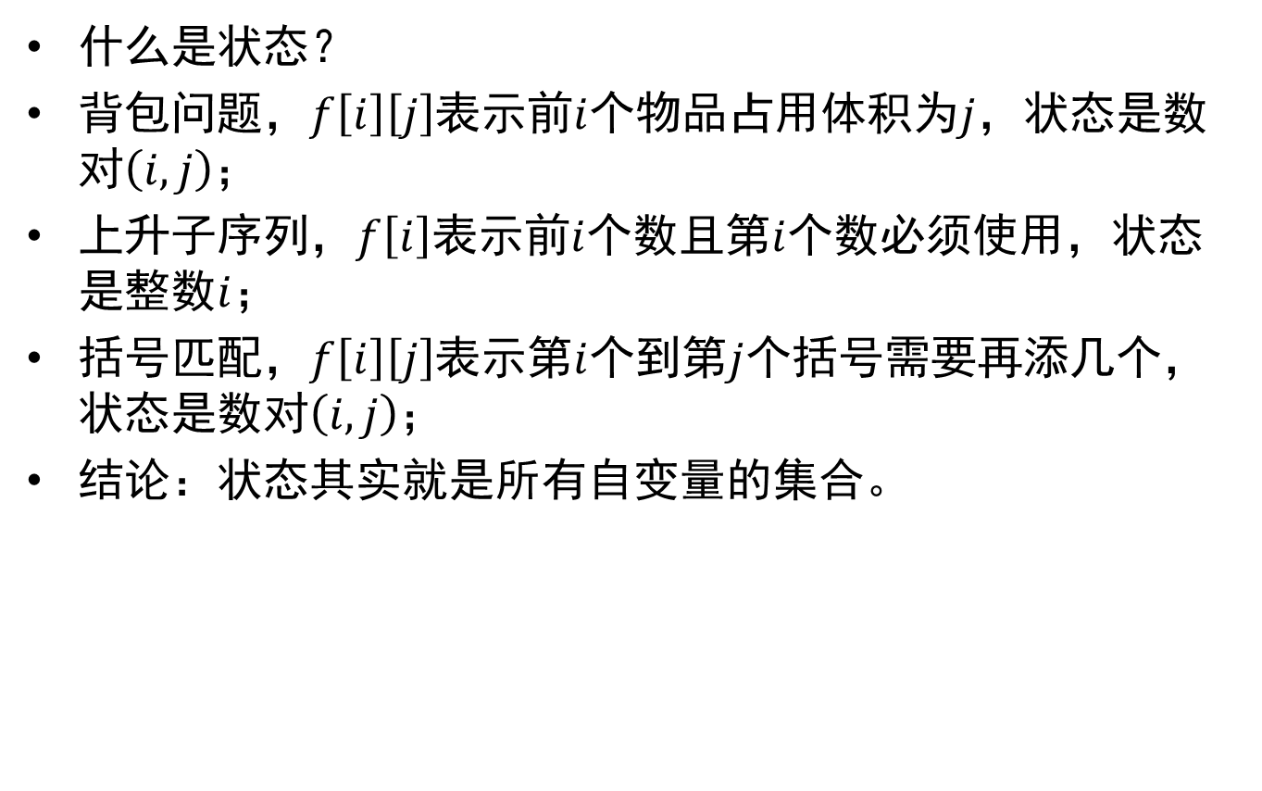
4.状态与压缩
什么是状态？
背包问题，$f\left[i\right]\left[j\right]$表示前$i$个物品占用体积为$j$，状态是数对$\left(i,j\right)$；
上升子序列，$f\left[i\right]$表示前$i$个数且第$i$个数必须使用，状态是整数$i$；
括号匹配，$f\left[i\right]\left[j\right]$表示第$i$个到第$j$个括号需要再添几个，状态是数对$\left(i,j\right)$；
结论：状态其实就是所有自变量的集合。

Slide 13
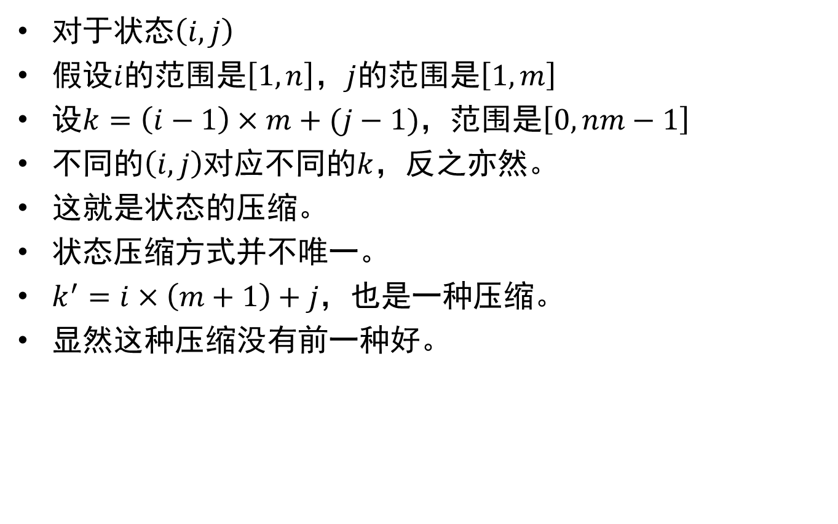
4.状态与压缩
对于状态$\left(i,j\right)$
假设$i$的范围是$\left[1,n\right]$，$j$的范围是$\left[1,m\right]$
设$k=\left(i−1\right)×m+(j−1)$，范围是$\left[0,nm−1\right]$
不同的$\left(i,j\right)$对应不同的$k$，反之亦然。
这就是状态的压缩。
状态压缩方式并不唯一。
$k^{′}=i×\left(m+1\right)+j$，也是一种压缩。
显然这种压缩没有前一种好。

Slide 14

4.状态与压缩
一个状态压缩的方式，我们希望它满足以下条件：
1. 原状态$\{i_{1},i_{2},…,i_{t}\}$与压缩状态$S$满足一一对应关系；
2. 由原状态可以快速计算出压缩状态，反之亦然；
3. 压缩状态$S$可以比较方便的进行有序枚举；
这样的状态压缩才方便使用。

Slide 15
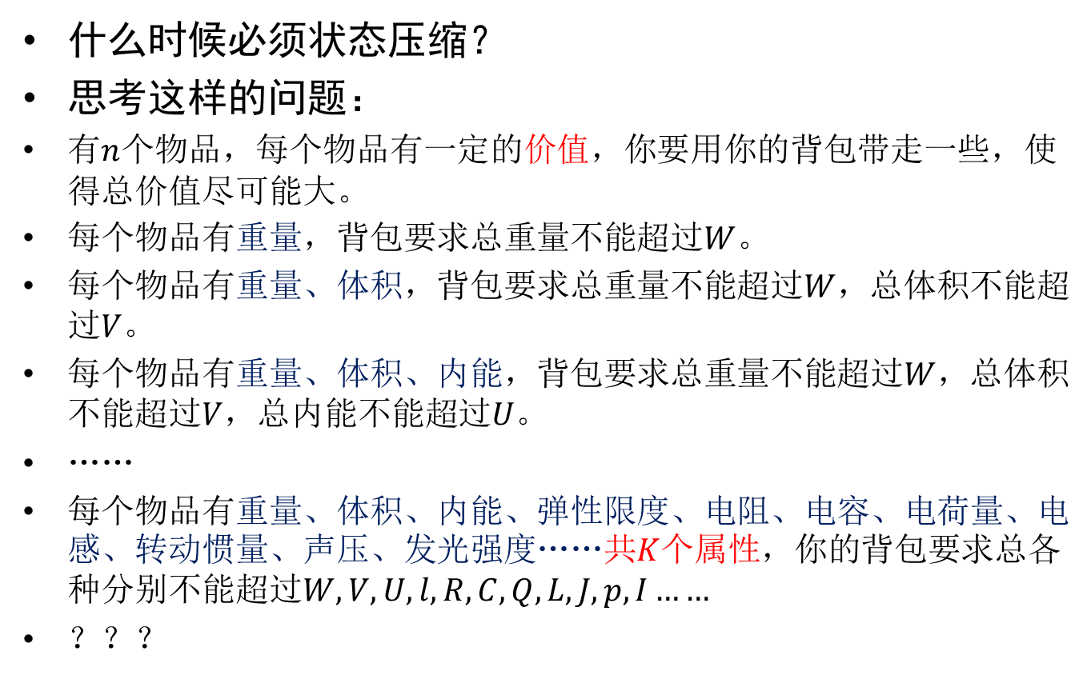
4.状态与压缩
什么时候必须状态压缩？
思考这样的问题：
有$n$个物品，每个物品有一定的价值，你要用你的背包带走一些，使得总价值尽可能大。
每个物品有重量，背包要求总重量不能超过$W$。
每个物品有重量、体积，背包要求总重量不能超过$W$，总体积不能超过$V$。
每个物品有重量、体积、内能，背包要求总重量不能超过$W$，总体积不能超过$V$，总内能不能超过$U$。
……
每个物品有重量、体积、内能、弹性限度、电阻、电容、电荷量、电感、转动惯量、声压、发光强度……共$K$个属性，你的背包要求总各种分别不能超过$W,V,U,l,R,C,Q,L,J,p,I……$
？？？

Slide 16
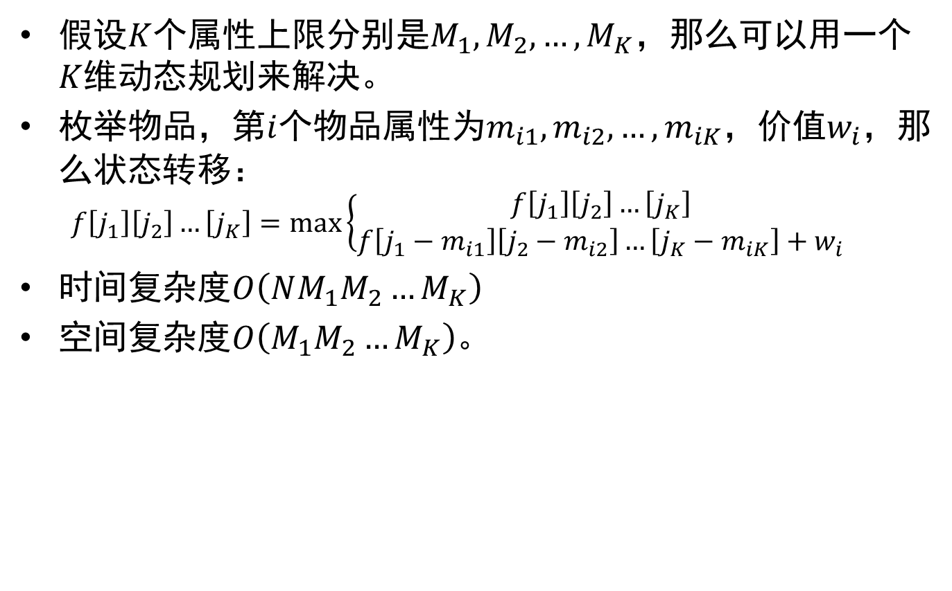
4.状态与压缩
假设$K$个属性上限分别是$M_{1},M_{2},…,M_{K}$，那么可以用一个$K$维动态规划来解决。
枚举物品，第$i$个物品属性为$m_{i1},m_{i2},…,m_{iK}$，价值$w_{i}$，那么状态转移： $f\left[j_{1}\right]\left[j_{2}\right]…\left[j_{K}\right]=\max\left\{\begin{aligned}f\left[j_{1}\right]\left[j_{2}\right]…\left[j_{K}\right] \\ f\left[j_{1}−m_{i1}\right]\left[j_{2}−m_{i2}\right]…\left[j_{K}−m_{iK}\right]+w_{i}\end{aligned}\right.$
时间复杂度$O\left(NM_{1}M_{2}…M_{K}\right)$
空间复杂度$O\left(M_{1}M_{2}…M_{K}\right)$。

Slide 17
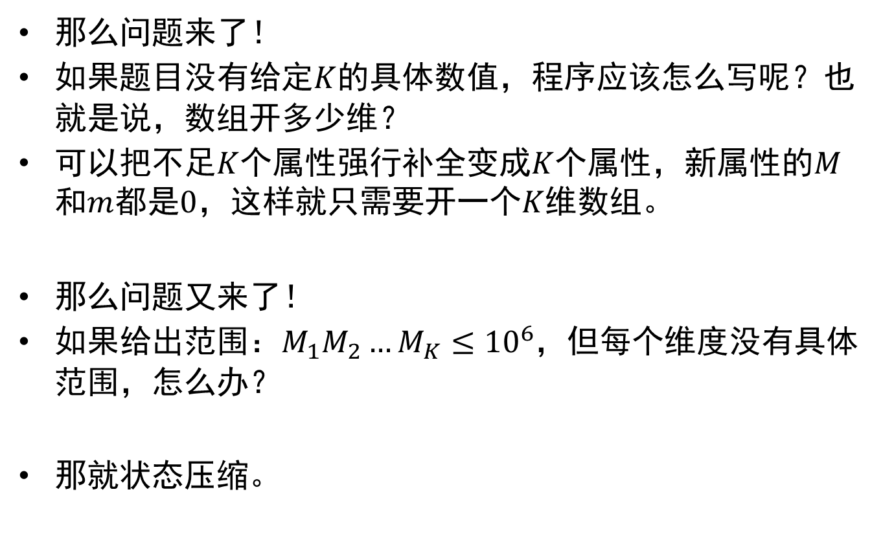
4.状态与压缩
那么问题来了！
如果题目没有给定$K$的具体数值，程序应该怎么写呢？也就是说，数组开多少维？
可以把不足$K$个属性强行补全变成$K$个属性，新属性的$M$和$m$都是$0$，这样就只需要开一个$K$维数组。
那么问题又来了！
如果给出范围：$M_{1}M_{2}…M_{K}≤{10}^{6}$，但每个维度没有具体范围，怎么办？
那就状态压缩。

Slide 18
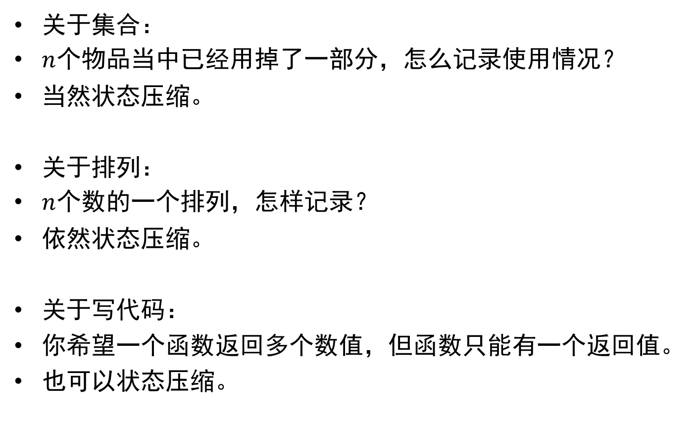
4.状态与压缩
关于集合：
$n$个物品当中已经用掉了一部分，怎么记录使用情况？
当然状态压缩。
关于排列：
$n$个数的一个排列，怎样记录？
依然状态压缩。
关于写代码：
你希望一个函数返回多个数值，但函数只能有一个返回值。
也可以状态压缩。

Slide 19
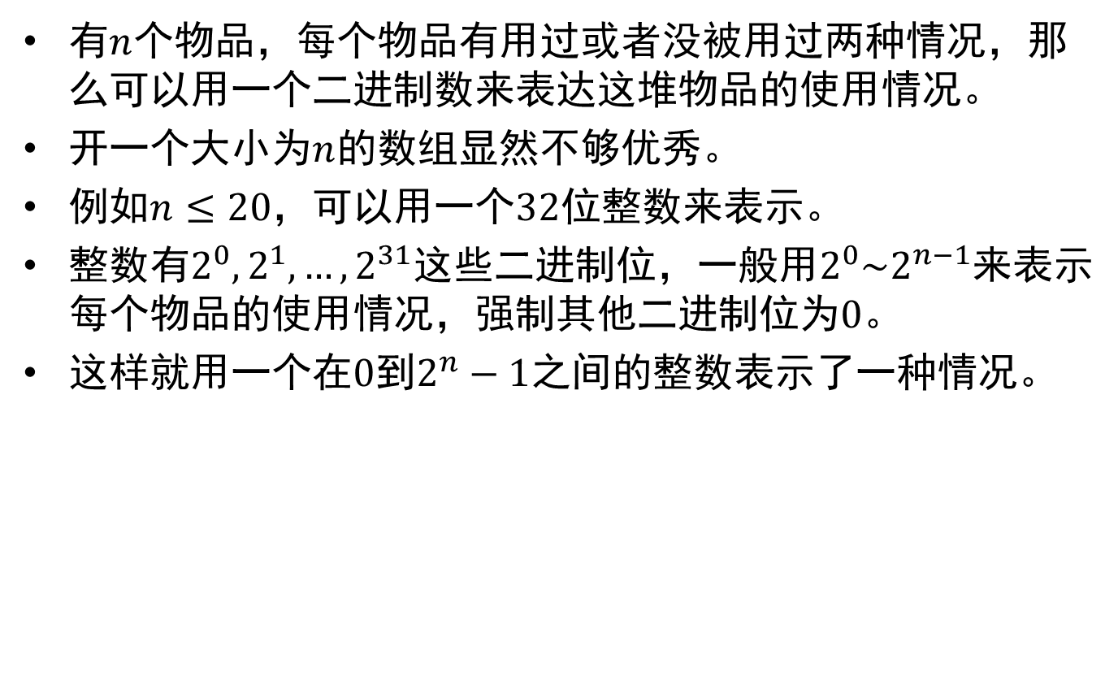
5.集合的状态压缩
有$n$个物品，每个物品有用过或者没被用过两种情况，那么可以用一个二进制数来表达这堆物品的使用情况。
开一个大小为$n$的数组显然不够优秀。
例如$n≤20$，可以用一个32位整数来表示。
整数有$2^{0},2^{1},…,2^{31}$这些二进制位，一般用$2^{0}\sim 2^{n−1}$来表示每个物品的使用情况，强制其他二进制位为0。
这样就用一个在$0$到$2^{n}−1$之间的整数表示了一种情况。

Slide 20
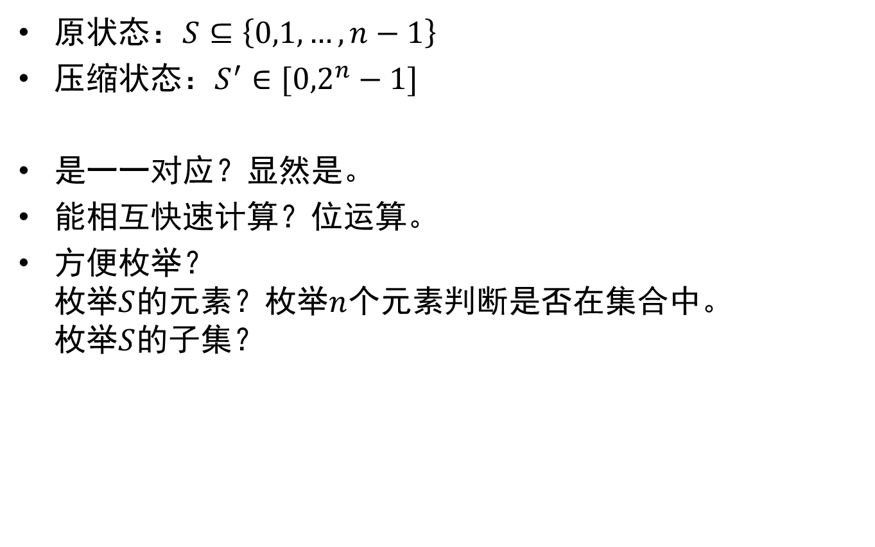
5.集合的状态压缩
原状态：$S⊆\left\{0,1,…,n−1\right\}$
压缩状态：$S^{′}∈[{0,2}^{n}−1]$
是一一对应？显然是。
能相互快速计算？位运算。
方便枚举？ 枚举$S$的元素？枚举$n$个元素判断是否在集合中。 枚举$S$的子集？

Slide 21
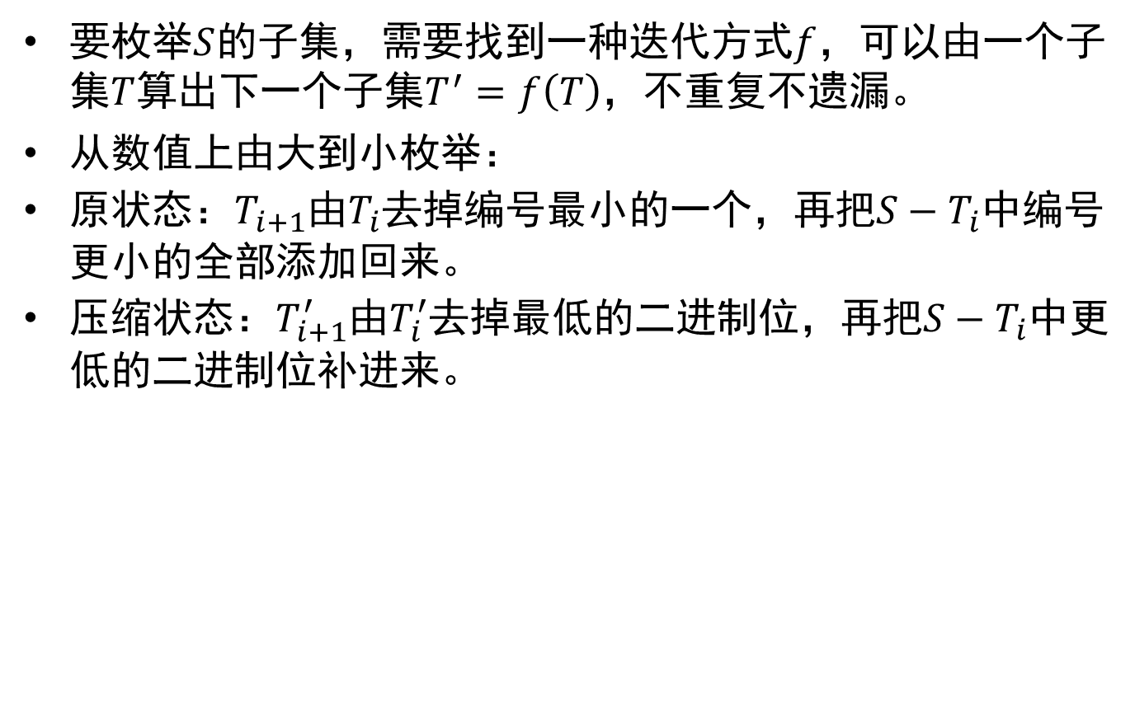
5.集合的状态压缩
要枚举$S$的子集，需要找到一种迭代方式$f$，可以由一个子集$T$算出下一个子集$T^{′}=f\left(T\right)$，不重复不遗漏。
从数值上由大到小枚举：
原状态：$T_{i+1}$由$T_{i}$去掉编号最小的一个，再把$S−T_{i}$中编号更小的全部添加回来。
压缩状态：$T_{i+1}^{′}$由$T_{i}^{′}$去掉最低的二进制位，再把$S−T_{i}$中更低的二进制位补进来。

Slide 22
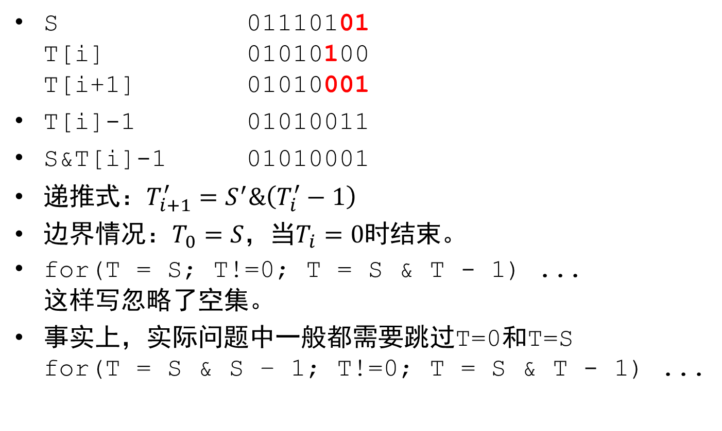
5.集合的状态压缩
S 01110101 T[i] 01010100 T[i+1] 01010001
T[i]-1 01010011
S&T[i]-1 01010001
递推式：$T_{i+1}^{′}=S^{′}\&\left(T_{i}^{′}−1\right)$
边界情况：$T_{0}=S$，当$T_{i}=0$时结束。
for(T = S; T!=0; T = S & T - 1) ... 这样写忽略了空集。
事实上，实际问题中一般都需要跳过T=0和T=S for(T = S & S – 1; T!=0; T = S & T - 1) ...

Slide 23
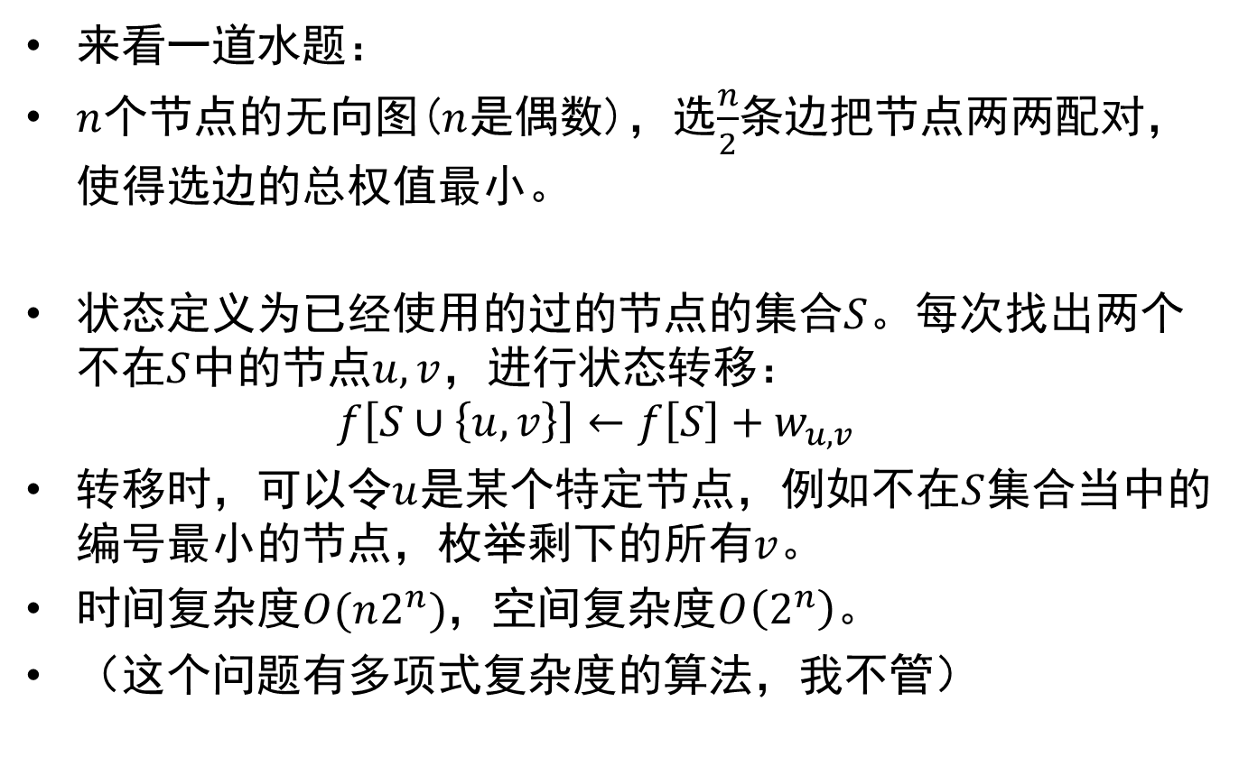
6.集合的状态压缩 例题
来看一道水题：
$n$个节点的无向图($n$是偶数)，选$\frac{n}{2}$条边把节点两两配对，使得选边的总权值最小。
状态定义为已经使用的过的节点的集合$S$。每次找出两个不在$S$中的节点$u,v$，进行状态转移： $f\left[S∪\left\{u,v\right\}\right]←f\left[S\right]+w_{u,v}$
转移时，可以令$u$是某个特定节点，例如不在$S$集合当中的编号最小的节点，枚举剩下的所有$v$。
时间复杂度$O(n2^{n})$，空间复杂度$O\left(2^{n}\right)。$
（这个问题有多项式复杂度的算法，我不管）

Slide 24
6.集合的状态压缩 例题
//节点编号0~N-1，边权存在w[][]数组里
for(S=0;S<1<<N;S++)
f[S]=inf; //赋初值
f[0]=0;
for(S=0;S<(1<<N)-1;S++)
{
if(f[S]==inf)
continue; //这种情况只会在集合S包含奇数个节点的时候出现
for(u=0;S>>u&1;u++); //找编号最小的没用过的点
for(v=u+1;v<N;v++) //枚举与它配对的点
{
if(S>>v&1)
continue;
if(f[S|1<<u|1<<v]>f[S]+w[u][v])
f[S|1<<u|1<<v]=f[S]+w[u][v];
}
}
//答案是f[(1<<N)-1]
/* 这代码如果有问题，我一概不负责！ */

Slide 25
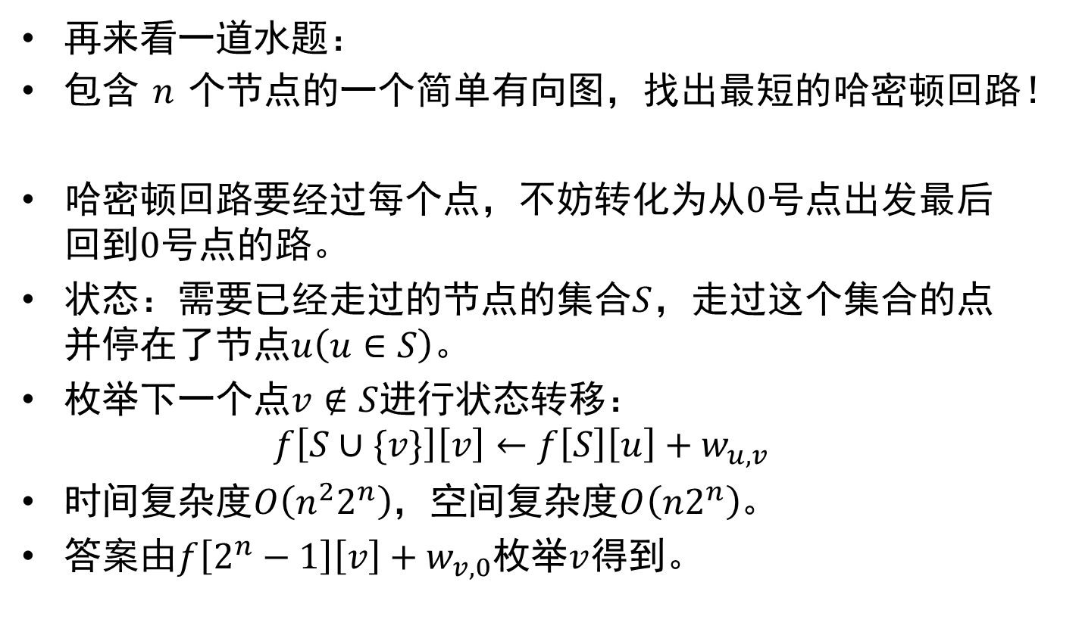
6.集合的状态压缩 例题
再来看一道水题：
包含$n$个节点的一个简单有向图，找出最短的哈密顿回路！
哈密顿回路要经过每个点，不妨转化为从$0$号点出发最后回到$0$号点的路。
状态：需要已经走过的节点的集合$S$，走过这个集合的点并停在了节点$u\left(u∈S\right)$。
枚举下一个点$v∉S$进行状态转移： $f\left[S∪\{v\}\right]\left[v\right]←f\left[S\right]\left[u\right]+w_{u,v}$
时间复杂度$O\left(n^{2}2^{n}\right)$，空间复杂度$O\left(n2^{n}\right)$。
答案由$f\left[2^{n}−1\right]\left[v\right]+w_{v,0}$枚举$v$得到。

Slide 26
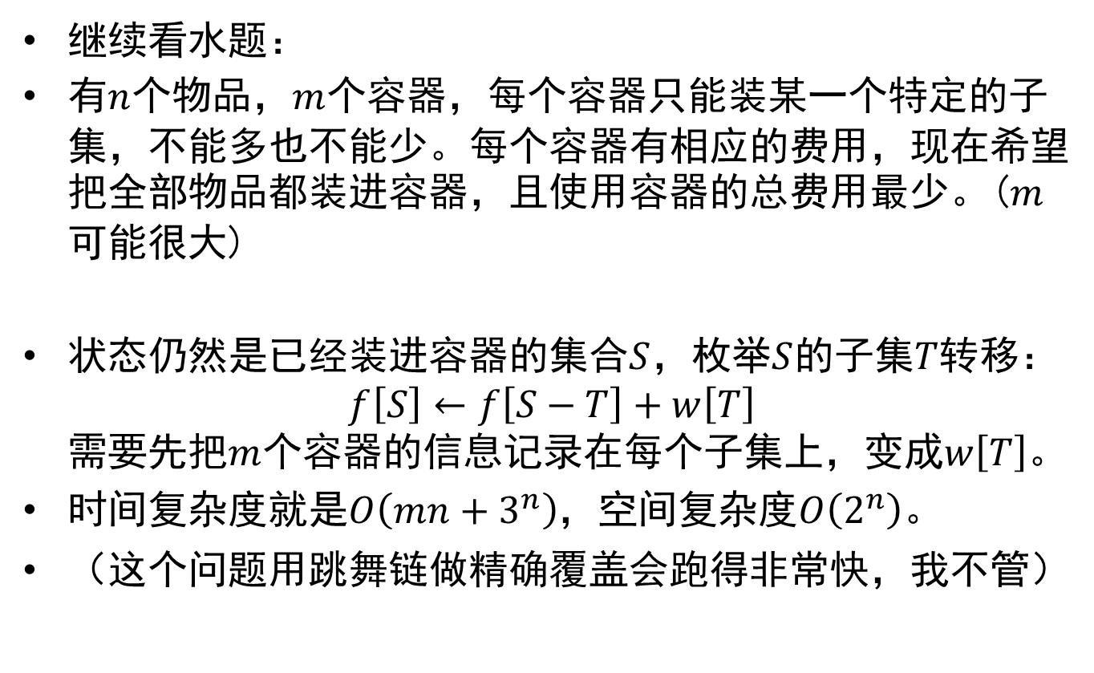
6.集合的状态压缩 例题
继续看水题：
有$n$个物品，$m$个容器，每个容器只能装某一个特定的子集，不能多也不能少。每个容器有相应的费用，现在希望把全部物品都装进容器，且使用容器的总费用最少。($m$可能很大)
状态仍然是已经装进容器的集合$S$，枚举$S$的子集$T$转移： $f\left[S\right]←f\left[S−T\right]+w\left[T\right]$ 需要先把$m$个容器的信息记录在每个子集上，变成$w\left[T\right]$。
时间复杂度就是$O\left(mn+3^{n}\right)$，空间复杂度$O\left(2^{n}\right)$。
（这个问题用跳舞链做精确覆盖会跑得非常快，我不管）

Slide 27
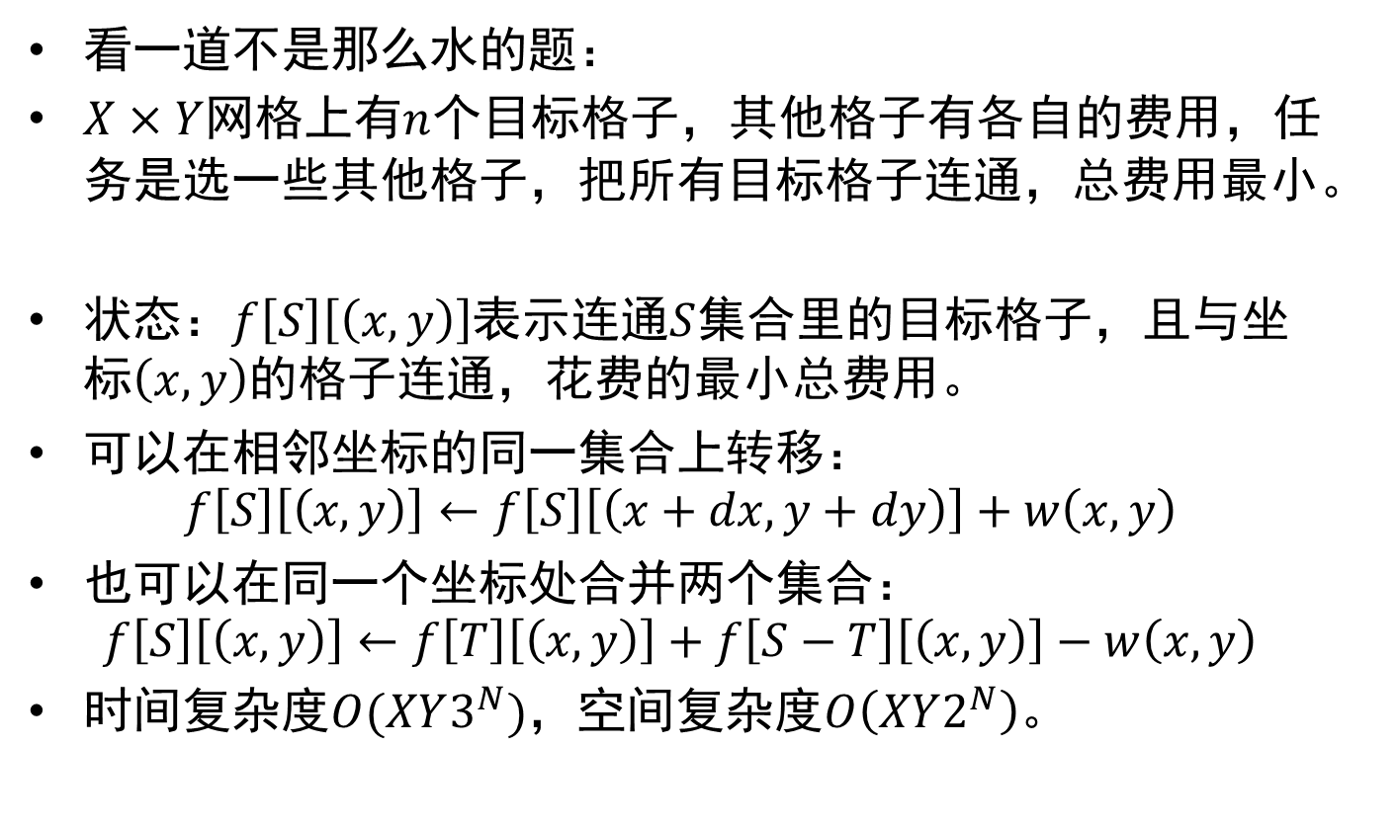
6.集合的状态压缩 例题
看一道不是那么水的题：
$X×Y$网格上有$n$个目标格子，其他格子有各自的费用，任务是选一些其他格子，把所有目标格子连通，总费用最小。
状态：$f\left[S\right]\left[\left(x,y\right)\right]$表示连通$S$集合里的目标格子，且与坐标$\left(x,y\right)$的格子连通，花费的最小总费用。
可以在相邻坐标的同一集合上转移： $f\left[S\right]\left[\left(x,y\right)\right]←f\left[S\right]\left[\left(x+dx,y+dy\right)\right]+w\left(x,y\right)$
也可以在同一个坐标处合并两个集合： $f\left[S\right]\left[\left(x,y\right)\right]←f\left[T\right]\left[\left(x,y\right)\right]+f\left[S−T\right]\left[\left(x,y\right)\right]−w\left(x,y\right)$
时间复杂度$O(XY3^{N})$，空间复杂度$O\left(XY2^{N}\right)$。

Slide 28
7.小结
位运算，优先级关系，坑点，常用操作。
用整数表示集合。
枚举子集的方法。
合理设定状态，除了集合，还加入额外信息。
完备的状态转移关系。
练习题
NKOJ 1905
NKOJ 2760
NKOJ 3009

Slide 29
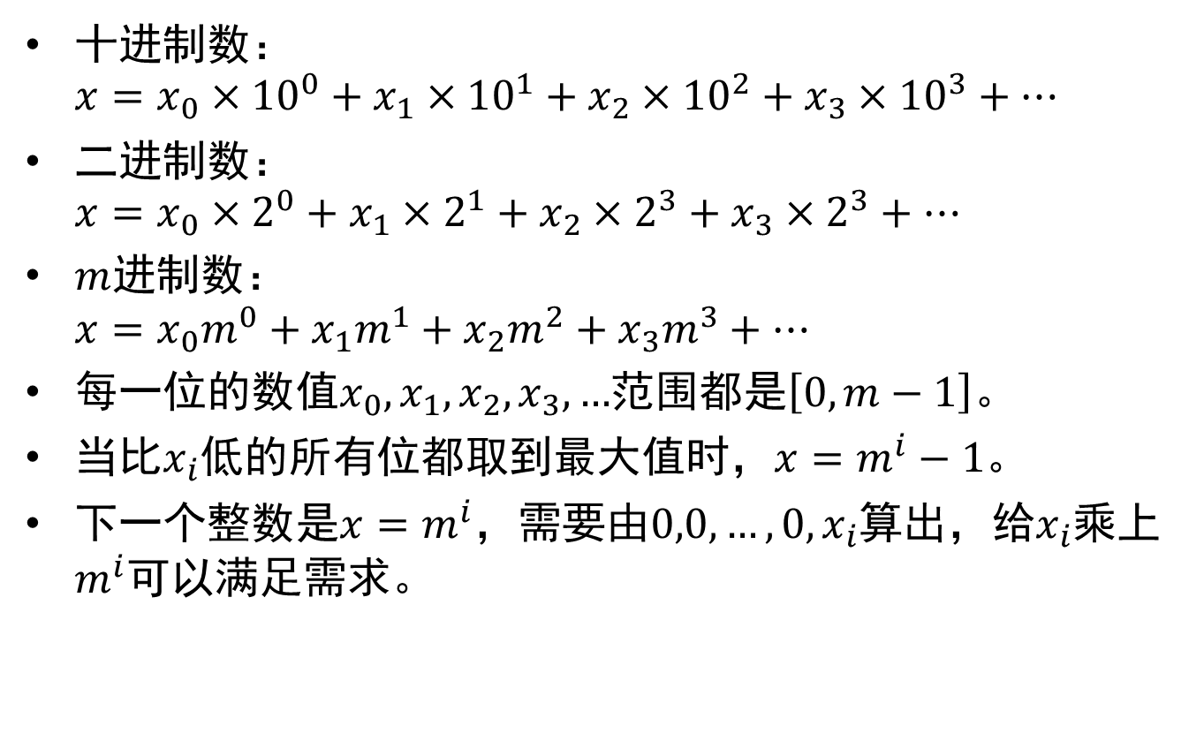
8.变进制数状态压缩
十进制数： $x=x_{0}×{10}^{0}+x_{1}×{10}^{1}+x_{2}×{10}^{2}+x_{3}×{10}^{3}+…$
二进制数： $x=x_{0}×2^{0}+x_{1}×2^{1}+x_{2}×2^{3}+x_{3}×2^{3}+…$
$m$进制数： $x=x_{0}m^{0}+x_{1}m^{1}+x_{2}m^{2}+x_{3}m^{3}+…$
每一位的数值$x_{0},x_{1},x_{2},x_{3},…$范围都是$\left[0,m−1\right]$。
当比$x_{i}$低的所有位都取到最大值时，$x=m^{i}−1$。
下一个整数是$x=m^{i}$，需要由$0,0,…,0,x_{i}$算出，给$x_{i}$乘上$m^{i}$可以满足需求。

Slide 30
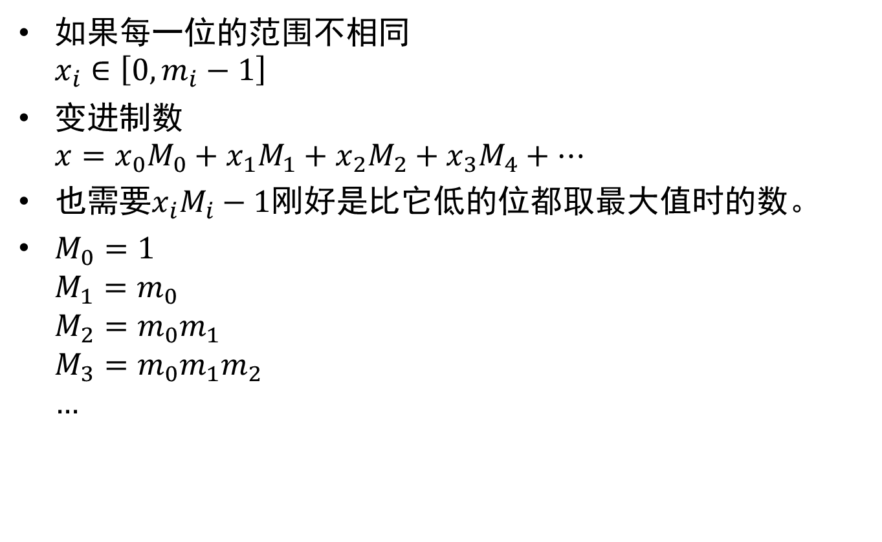
8.变进制数状态压缩
如果每一位的范围不相同 $x_{i}∈\left[0,m_{i}−1\right]$
变进制数 $x=x_{0}M_{0}+x_{1}M_{1}+x_{2}M_{2}+x_{3}M_{4}+…$
也需要$x_{i}M_{i}−1$刚好是比它低的位都取最大值时的数。
$M_{0}=1$ $M_{1}=m_{0}$ $M_{2}=m_{0}m_{1}$ $M_{3}=m_{0}m_{1}m_{2}$ $…$

Slide 31
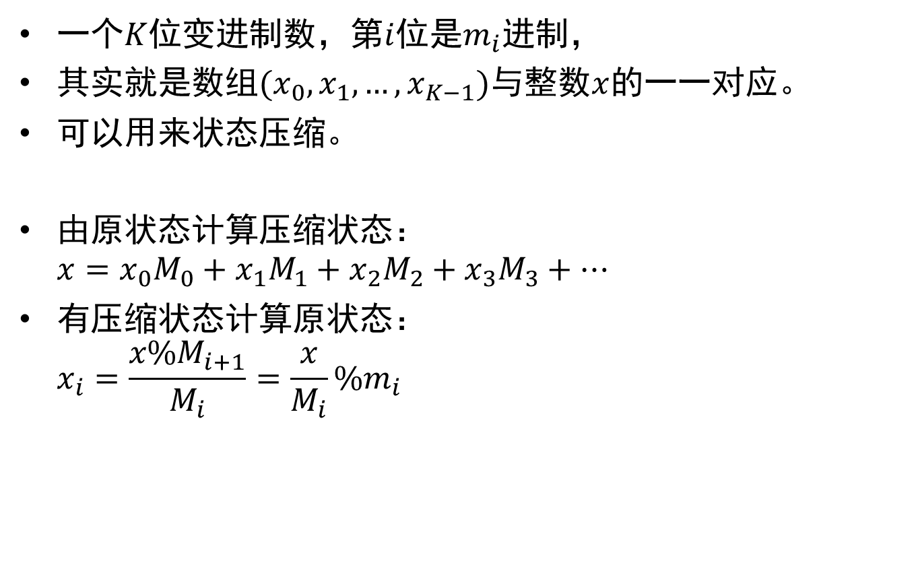
8.变进制数状态压缩
一个$K$位变进制数，第$i$位是$m_{i}$进制，
其实就是数组$(x_{0},x_{1},…,x_{K−1})$与整数$x$的一一对应。
可以用来状态压缩。
由原状态计算压缩状态： $x=x_{0}M_{0}+x_{1}M_{1}+x_{2}M_{2}+x_{3}M_{3}+…$
有压缩状态计算原状态： $x_{i}=\frac{{x\%M}_{i+1}}{M_{i}}=\frac{x}{M_{i}}\%m_{i}$

Slide 32
9.变进制数状态压缩 例题
来看一道题
NKOJ 1633
没有什么其他技巧，直接变进制数状态压缩就行。
练习题
NKOJ 1903

Slide 33
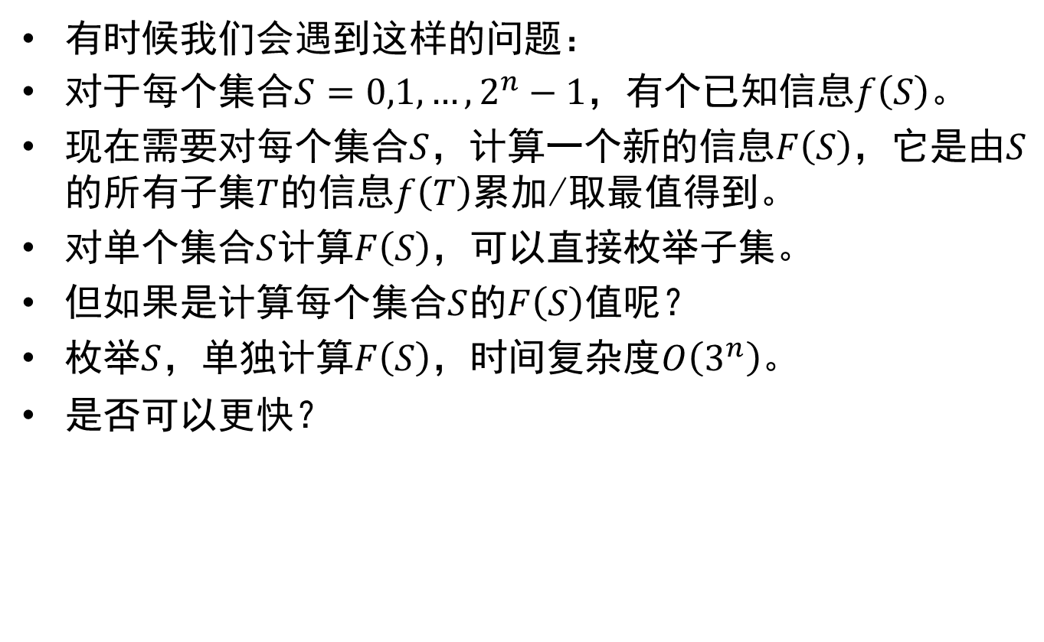
10.高维前缀和
有时候我们会遇到这样的问题：
对于每个集合$S=0,1,…,2^{n}−1$，有个已知信息$f\left(S\right)$。
现在需要对每个集合$S$，计算一个新的信息$F\left(S\right)$，它是由$S$的所有子集$T$的信息$f\left(T\right)$累加/取最值得到。
对单个集合$S$计算$F\left(S\right)$，可以直接枚举子集。
但如果是计算每个集合$S$的$F\left(S\right)$值呢？
枚举$S$，单独计算$F\left(S\right)$，时间复杂度$O\left(3^{n}\right)$。
是否可以更快？

Slide 34
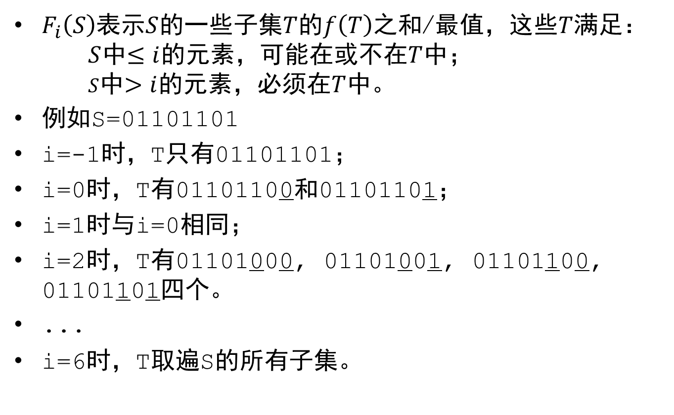
10.高维前缀和
$F_{i}\left(S\right)$表示$S$的一些子集$T$的$f\left(T\right)$之和/最值，这些$T$满足： $S$中$≤i$的元素，可能在或不在$T$中； $S$中$>i$的元素，必须在$T$中。
例如S=01101101
i=-1时，T只有01101101；
i=0时，T有01101100和01101101；
i=1时与i=0相同；
i=2时，T有01101000, 01101001, 01101100, 01101101四个。
...
i=6时，T取遍S的所有子集。

Slide 35
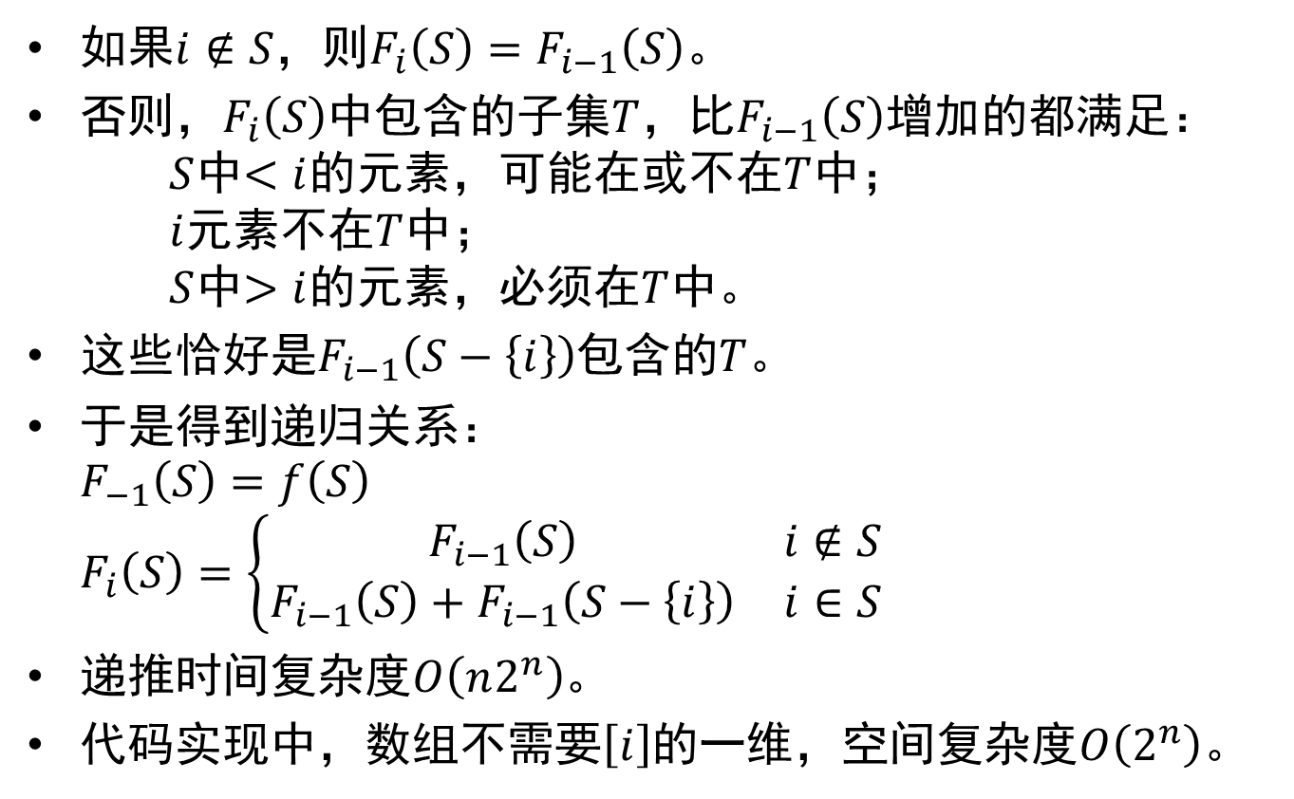
10.高维前缀和
如果$i∉S$，则$F_{i}\left(S\right)=F_{i−1}\left(S\right)$。
否则，$F_{i}\left(S\right)$中包含的子集$T$，比$F_{i−1}\left(S\right)$增加的都满足： $S$中$<i$的元素，可能在或不在$T$中； $i$元素不在$T$中； $S$中$>i$的元素，必须在$T$中。
这些恰好是$F_{i−1}\left(S−\left\{i\right\}\right)$包含的$T$。
于是得到递归关系： $F_{−1}\left(S\right)=f\left(S\right)$ $F_{i}\left(S\right)=\left\{\begin{matrix}F_{i−1}\left(S\right) & i∉S \\ F_{i−1}\left(S\right)+F_{i−1}\left(S−\left\{i\right\}\right) & i∈S\end{matrix}\right.$
递推时间复杂度$O\left(n2^{n}\right)$。
代码实现中，数组不需要$\left[i\right]$的一维，空间复杂度$O\left(2^{n}\right)$。

Slide 36
10.高维前缀和
//直接在原地进行
for(i=0;i<n;i++)
for(S=0;S<(1<<n);S++)
if(S>>i&1)
f[S]+=f[S^1<<i];
/* 这代码如果有问题，我一概不负责！ */

Slide 37
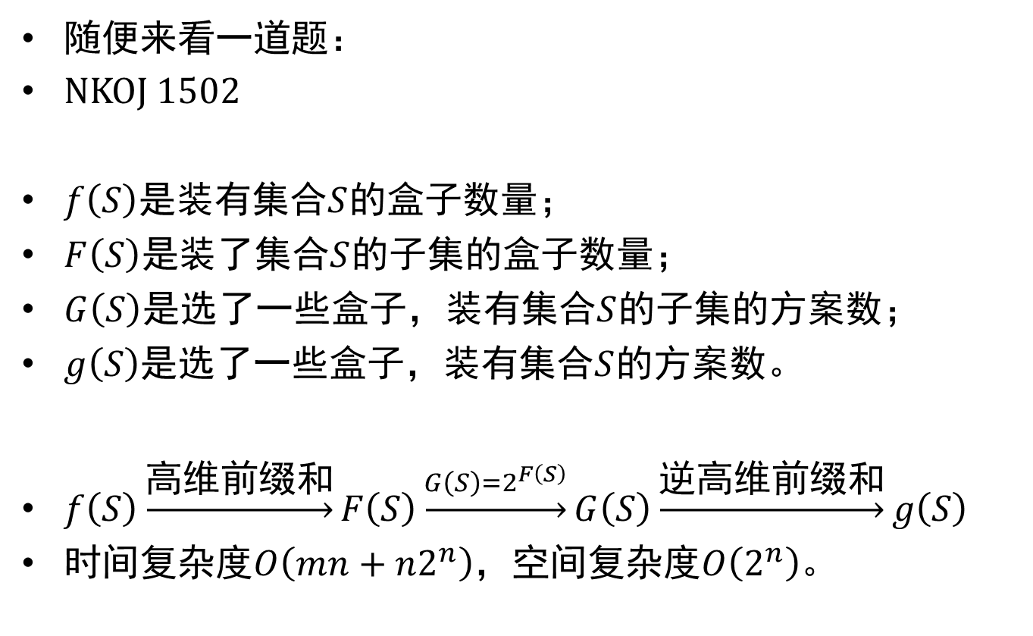
11.高维前缀和 例题
随便来看一道题：
NKOJ 1502
$f\left(S\right)$是装有集合$S$的盒子数量；
$F\left(S\right)是$装了集合$S$的子集的盒子数量；
$G\left(S\right)$是选了一些盒子，装有集合$S$的子集的方案数；
$g\left(S\right)$是选了一些盒子，装有集合$S$的方案数。
$f\left(S\right)\underset{→}{高维前缀和}F\left(S\right)\underset{→}{G\left(S\right)=2^{F\left(S\right)}}G\left(S\right)\underset{→}{逆高维前缀和}g\left(S\right)$
时间复杂度$O\left(mn+n2^{n}\right)$，空间复杂度$O\left(2^{n}\right)$。

Slide 38
谢谢大家

